Slide 1

ESTUDO METÓDICO
O EVANGELHO SEGUNDO O ESPIRITISMO
CAPÍTULO XVI
NÃO SE PODE SERVIR
A DEUS E A MAMON
UTILIDADE PROVIDENCIAL
DA RIQUEZA
SALVAÇÃO DOS RICOS
PROVAS DA RIQUEZA E DA MISÉRIA

Slide 2
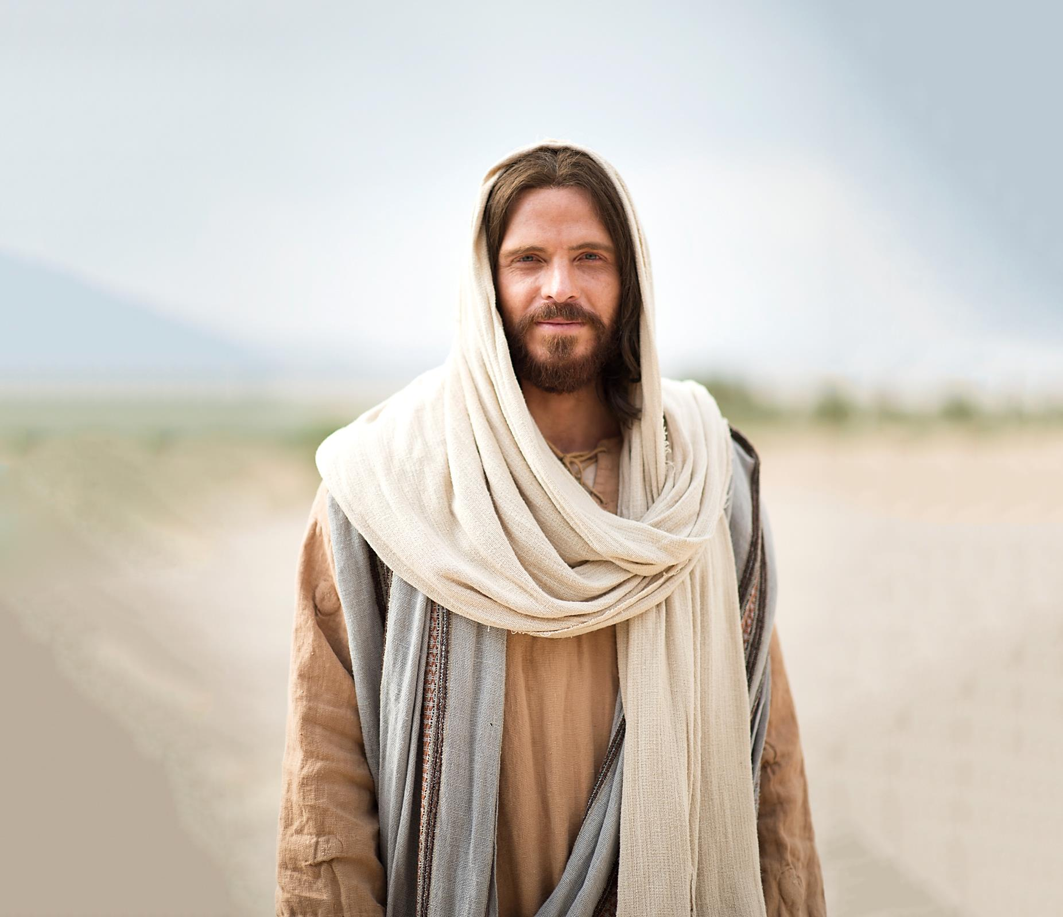
PALAVRAS DE JESUS
PORQUE OU ODIARÁ A UM E AMARÁ
A OUTRO, OU SE PRENDERÁ A UM E DESPREZARÁ O OUTRO.
NINGUÉM PODE SERVIR A
DOIS SENHORES;
NÃO PODEIS SERVIR SIMULTANEAMENTE
A DEUS E A MAMON.
(Lucas, 16:13)

Slide 3
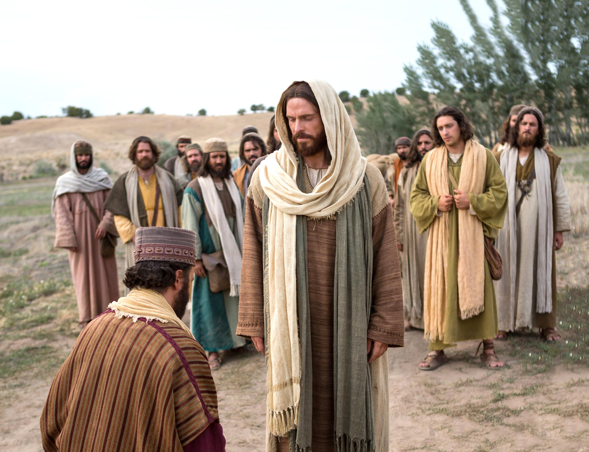
A PERGUNTA
QUE DEVO FAZER PARA ADQUIRIR
A VIDA ETERNA?
UM JOVEM, QUE CUMPRIA TODOS OS MANDAMENTOS, PERGUNTOU A JESUS:
(Mateus, 19:16 a 24; Lucas, 18:18 a 25;
Marcos, 10:17 a 25)

Slide 4
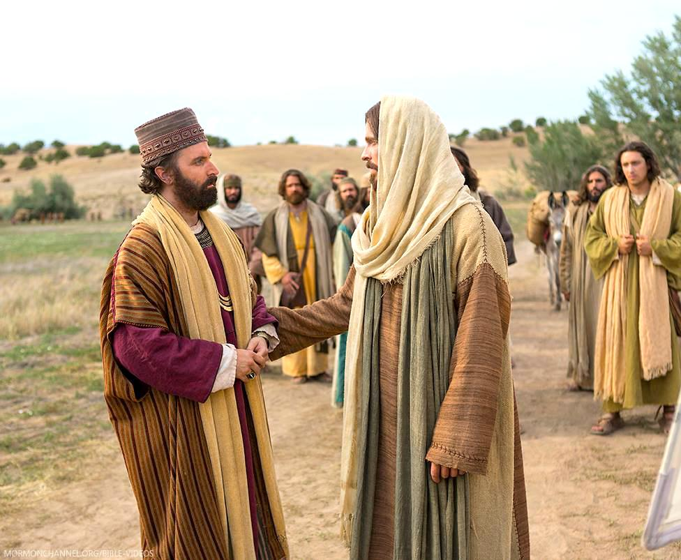
A RESPOSTA
DISSE-LHE JESUS: - VAI, VENDE TUDO
O QUE TENS, DÁ AOS POBRES E TERÁS
UM TESOURO NO CÉU.
DEPOIS, VEM E SEGUE-ME!

Slide 5
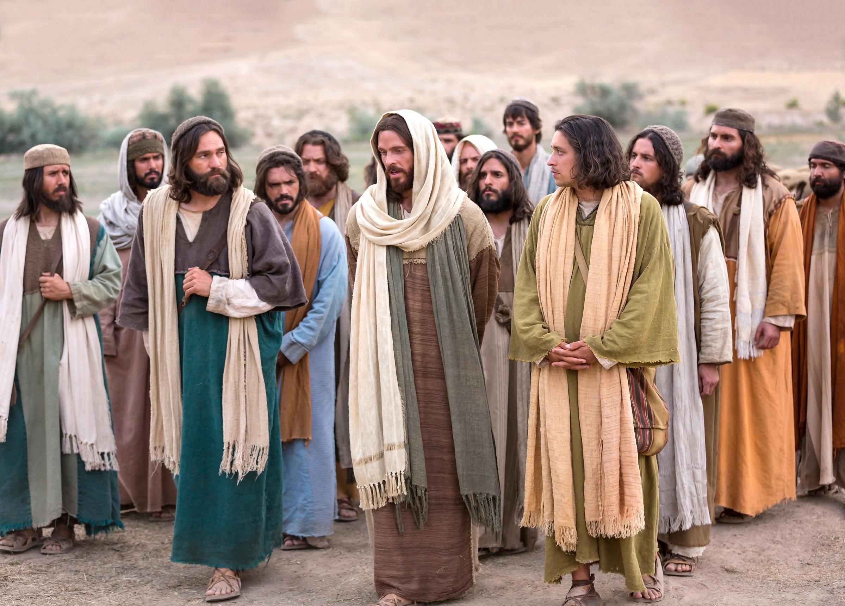
A DECISÃO
O MOÇO SE FOI TRISTONHO,
PORQUE POSSUÍA GRANDES HAVERES,
E NÃO MAIS VOLTOU.

Slide 6
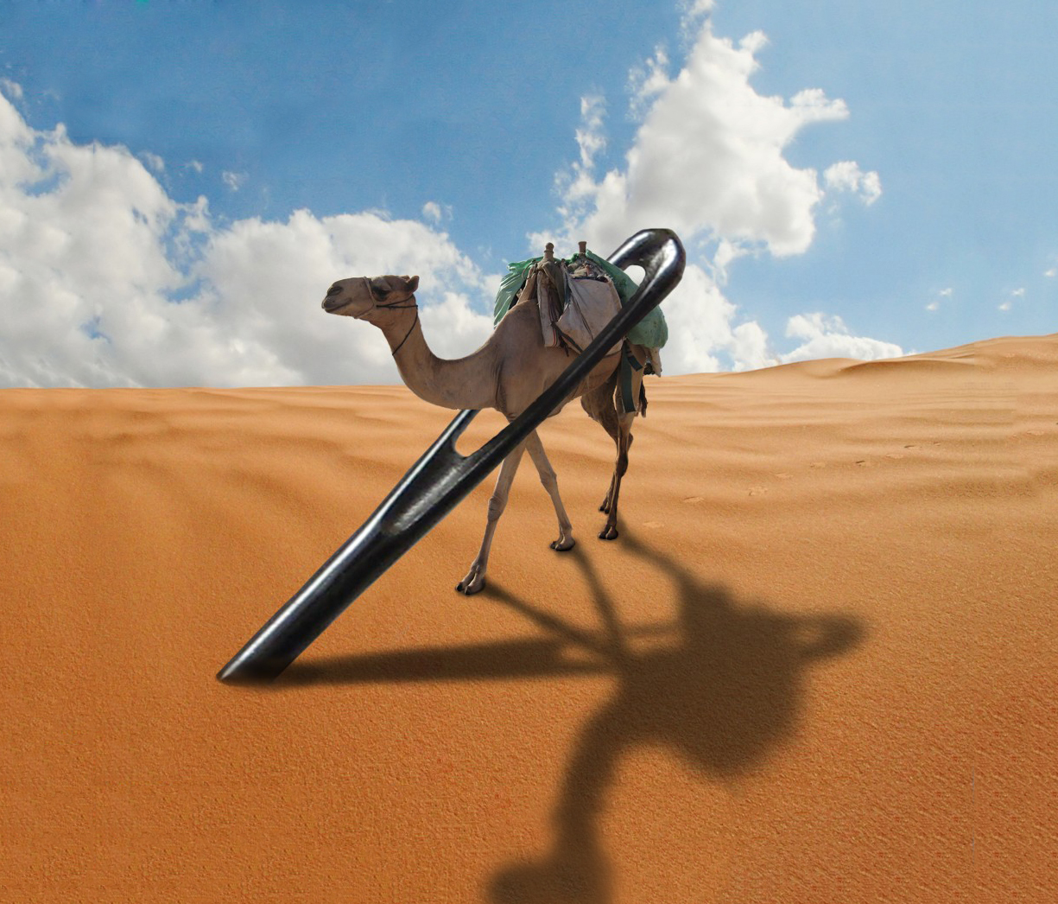
A LIÇÃO
É MAIS FÁCIL QUE UM CAMELO PASSE PELO BURACO DE UMA AGULHA, DO QUE ENTRAR UM RICO NO REINO DOS CÉUS.

Slide 7

AS PALAVRAS DE JESUS
NÃO DEVEM SER INTERPRETADAS SEGUNDO
A LETRA, MAS SEGUNDO O ESPÍRITO.

Slide 8

O PREÇO DA SALVAÇÃO
NÃO É DESPOJAR-SE DO
QUE SE POSSUI.
É PRATICAR OS MANDAMENTOS,
OBSERVANDO A VERDADEIRA CARIDADE.

Slide 9
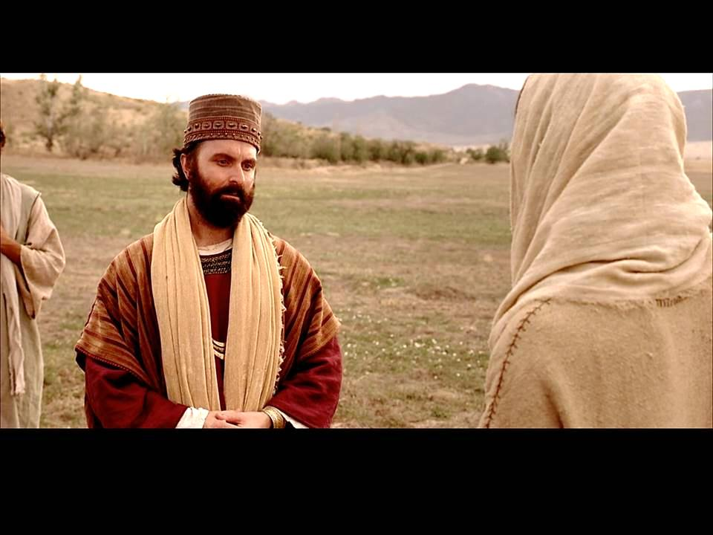
O DESAFIO PARA O JOVEM RICO
JESUS APLICOU-LHE O PRINCÍPIO: FORA
DA CARIDADE NÃO HÁ SALVAÇÃO!
SUAS VIRTUDES NÃO CHEGAVAM
ATÉ A ABNEGAÇÃO.
DESAPEGAR-SE DOS BENS TERRENOS.
PRATICAR A VERDADEIRA CARIDADE.

Slide 10

A RIQUEZA NÃO É:
FATALIDADE E INSTRUMENTO DE PERDIÇÃO.
FACILIDADE NO CAMINHO.

Slide 11

A RIQUEZA É:
ELEMENTO DE PROGRESSO.

Slide 12

PROVA MUITO ARRISCADA.

Slide 13

UM MEIO DE SALVAÇÃO.

Slide 14

PERIGOS
DA
RIQUEZA
ORGULHO E EGOÍSMO.
VIDA SENSUAL.

Slide 15
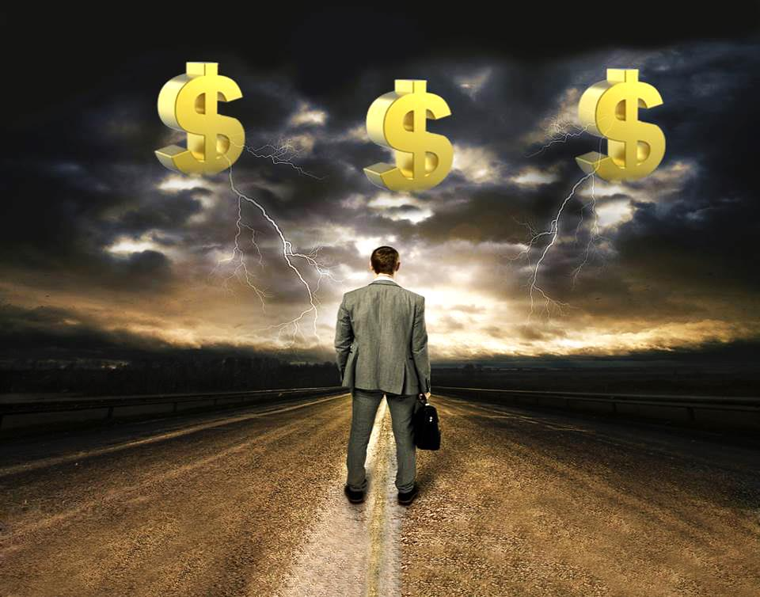
A RIQUEZA É O LAÇO MAIS FORTE QUE PRENDE O HOMEM À TERRA E LHE
DESVIA O PENSAMENTO DO CÉU.

Slide 16

UTILIZAÇÃO PROVIDENCIAL DA RIQUEZA
SANEÁ-LO E DISPÔ-LO PARA ABRIGAR
A POPULAÇÃO MÁXIMA.
ALIMENTAR A POPULAÇÃO QUE CRESCE.
MELHORAR MATERIALMENTE O PLANETA.

Slide 17
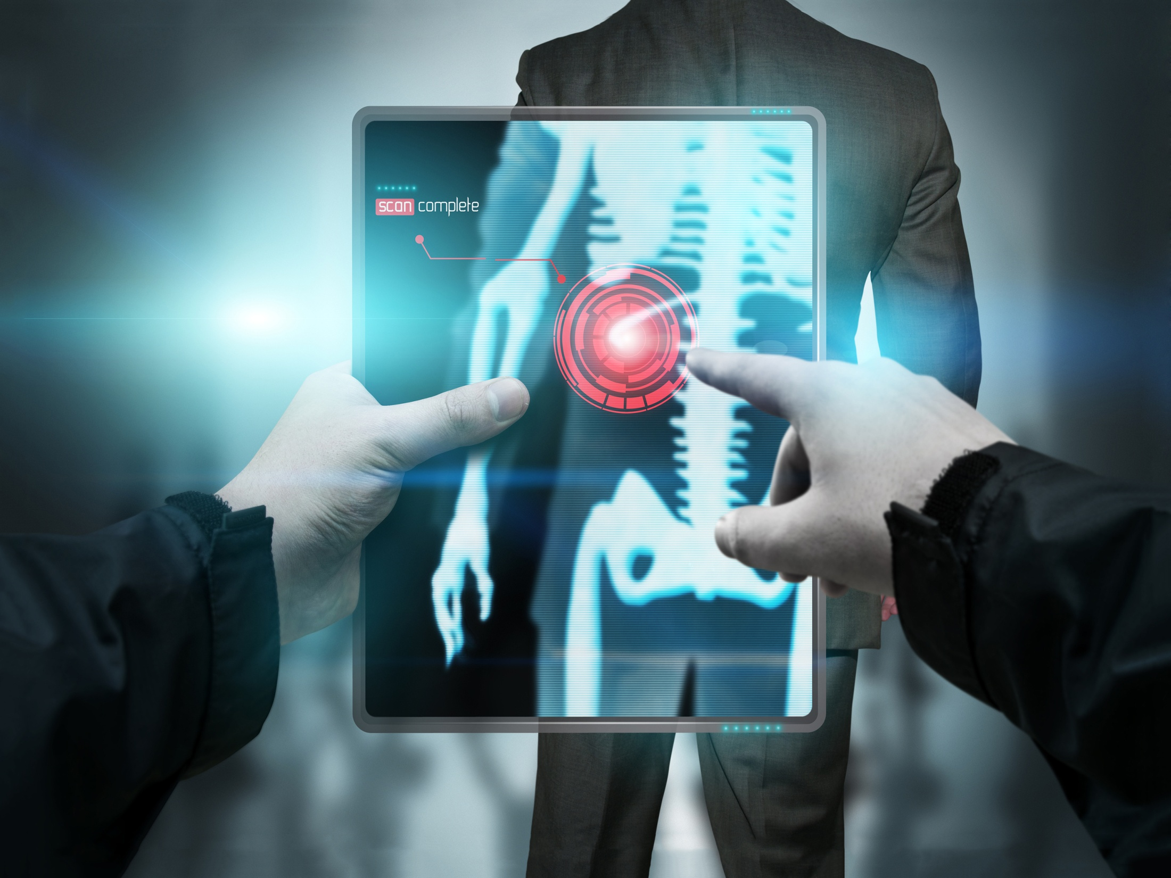
DESENVOLVER AS CIÊNCIAS.

Slide 18

FACILITAR AS RELAÇÕES ENTRE OS POVOS
E TORNAR RÁPIDAS AS COMUNICAÇÕES.
PROMOVER A SEGURANÇA.

Slide 19

PARA MELHORAR O PLANETA
É UMA MISSÃO DO HOMEM.
SÃO NECESSÁRIOS RECURSOS.

Slide 20

REFLEXÕES
IDEALIZAR UM OBJETIVO PARA CONTEÚDO.
COMENTAR A IDEIA DE COMPREENSÃO MAIS DIFÍCIL.
EXPOR A IDEIA QUE LHE CAUSOU MAIOR IMPACTO.
PROPOR APLICAÇÕES PRÁTICAS DO TEMA ESTUDADO.

